Slide 1
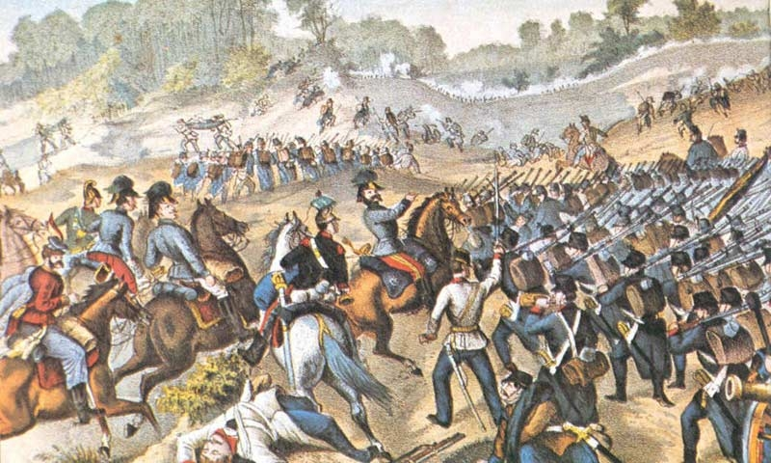
Interetnické problémy v pohraničních regionech
Formování národů

Slide 2
Vznik národního státu
Teorie vzniku národa:
Podle Theodora Schiedera existují v Evropě tři způsoby formování národa :
1) Státní národy západoevropského stylu:
Moderní národ se ustavil cestou vnitrostátní revoluce
Hlavními revolucemi spadajícími do této kategorie bychom mohli zařadit Anglickou revoluci a Velká francouzská revoluce
Hlavními příklady těchto národů jsou Angličané a Francouzi
2) Sjednocující se národní státy:
Moderní národ byl v těchto případech vytvořen sjednocováním státních celků, které si byly blízké jazykem i kulturou
Hlavními představiteli této kategorie jsou Itálie a Německo. Podle některých badatelů by se do této kategorie mohlo zařadit také Polsko

Slide 3
Vznik národního státu
3) Národní státy, které vznikly oddělením se od nadnárodního, multietnického celku:
Jedná se o národy, které ve státě měly status nestátního národa
Emancipační snahy na oddělení mohly mít podobu jak zápasu politického, tak zápasu ozbrojeného
Tímto způsobem vznikaly národní státy na troskách Rakouska-Uherska, Ruska, či Osmanské říše
Existovaly další teorie vzniku národa. Např. teorie Charlese Tillyho:
1) Národotvorný proces je státem řízený nacionalismus v němž nejvyšší třída pořaduje, aby se občané identifikovali se státem a podrobily své zájmy zájmu státu
2) Představitelé národa, kteří představují jenom část populace státu a nemají kontrolu nad státem, požadují pro svůj národ udělení autonomie

Slide 4
Vznik národního státu
Pokud přijmeme fakt, že existence státu není nutným předpokladem pro existenci národa, můžeme v Evropě pozorovat dvě různé cesty ke vzniku národa:
1) V situaci státního národa:
Národní stát se utvořil již v průběhu středověku, či raného novověku
Utvoření moderního národa proběhlo podobou vnitrostátní revoluce
Můžeme sem řadit Francii, Anglii, případně i Nizozemí
2) V situaci nevládnoucí etnické skupiny:
Cesta ke vzniku národa měla podobu národního hnutí, které se snažilo dosáhnout na všechny atributy národní existence
Konečným cílem těchto národních hnutí nemuselo být dosažení plné státnosti, ale jiná forma národního života
Sem patří Poláci, Maďaři, Češi. Podle některých do této kategorie lze zařadit i národní státy, které vznikly slučovacím procesem, tedy Itálie a Německo

Slide 5
Evropa národů
Evropa a národy:
V 19. století nebylo v Evropě mnoho národních států, které by měly jednoznačně homogenní národní kulturu. Můžeme tedy rozlišovat celkem tři druhy států, které na počátku 19. století existovaly v Evropě:
1) Státy s homogenní národní kulturou: Sem bychom mohli řadit Francii, Nizozemí, Švédsko, Portugalsko a do jisté míry i Španělsko
2) Multinárodnostní státy s jednoznačnou dominanci jednoho národa a jeho kultury nad ostatními národy: V tomto případě lze hovořit o Angličanech ve Velké Británii a o Dánech v Dánsku (které ovládalo mimo samotného Dánska ještě Norsko, Faerské ostrovy, Grónsko a Island)
3) Multietnické celky, kde mimo dominantního národa žilo velké množství dalších národů a etnik: Jednalo se o Rakousko (od r. 1867 Rakousko-Uhersko), Rusko a Osmanskou říši

Slide 6
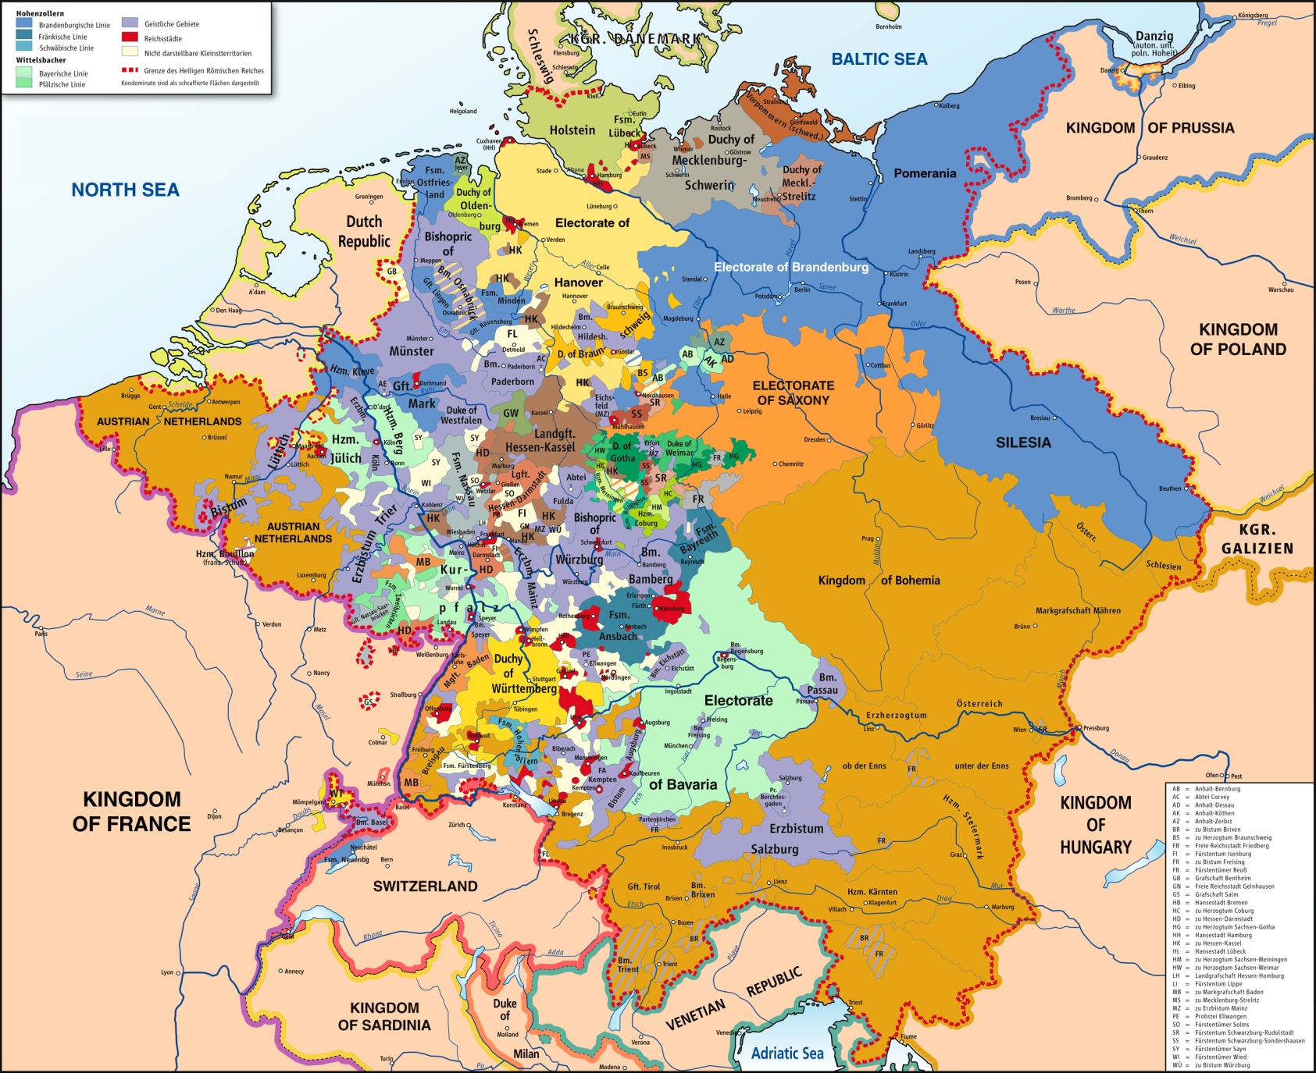
Evropa národů
Střední Evropa v r. 1789, před vypuknutím Velké francouzské revoluce

Slide 7
Evropa národů
Státní národy v národních státech:
Jednalo se o národy, které dokázaly utvořit vlastní státy již ve středověku, či raném novověku
Tento stát měl své elity, svou vládnoucí třídu a dokázal vytvořit byrokratický aparát, který tento stát udržoval v chodu. Politická práva držela v rukou malá privilegovaná skupinka představitelů národa pro něž se používal termín národ, jež se považovala za představitele zájmů celého státu
V případě krize legitimity staré panovnické, či náboženské moci přecházela politická svrchovanost z panovníka na národ. Toto zformování moderního občanského národa mohlo mít podobu:
A) Úplné výměny starých elit za nové, jako v případě Velké francouzské revoluce
B) Kompromis starých elit s novými, jako v Anglii, či později v Německu

Slide 8
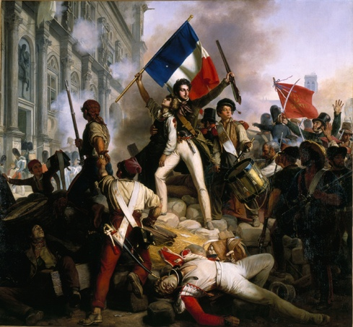
Evropa národů
Velká francouzská revoluce představuje významný krok při formování moderních národů

Slide 9
Evropa národů
Národní hnutí:
Jednotlivé etnické skupiny žijící ve velkých říších se od národů lišily tím, že neměly plnou sociální skladbu:
Chyběla kultura v národním jazyce, případně byla tato kultura oslabena
Chyběla politická autonomie
Národní hnutí se mohla vytvářet v případech etnik:
A) která měla dříve svůj středověký, či ranně novověký stát, na nějž tradicemi navazovala (např. Češi, Maďaři, Poláci, …)
B) žádná historická státnost neexistovala, ale daný národ existoval (Estonci, Finové, Slováci, …)

Slide 10
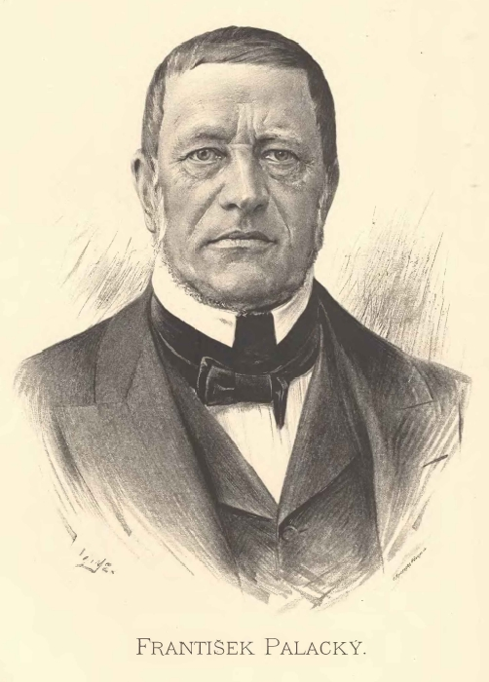
Evropa národů
Formování národa v prostředí etnických skupin nabyla podoby národních hnutí:
Usilovaly o dosažení plné sociální skladby a o vytvoření, či oživení vlastní národní kultury
Národ byl v těchto podmínkách politickým programem směřujícím do budoucnosti
To, že se národnímu hnutí skutečně podaří dosáhnout stádia národa nebylo vůbec jisté
Formování národa prostřednictvím národních hnutí vedlo ke konfliktům s elitami multietnické říše v níž se proces odehrával
Proces budování národa jako pospolitosti rovnoprávných občanů se odehrával v době otřesu absolutistické moci. Státní politika neměla být také vedena ve jménu monarchy z boží milosti, ale ve jménu svého národa
Program českého národního hnutí se odrazil v Českém národním obrození

Slide 11
Evropa národů
Multinárodní impéria:
Největší multietnické říše v Evropě 19. a počátku 20. století (Rakousko-Uhersko, Rusko, Osmanská říše a Velká Británie) si prošly různými cestami, jimiž se staly velkými nadnárodními říšemi, jejich elity byly různorodé a pro představitele nestátních národů bylo i různé vidění nepřítele:
Rakousko a Rakousko-Uhersko:
Habsburské impérium vzniklo již hluboko ve středověku a z původně dědičných území (cca dnešní Rakousko) se díky úspěšné dynastické politice i díky vojenské moci rozšířilo o území Uherského království,Českého království, získalo državy v Itálii, tzv. Rakouském Nizozemí a v 18. století i o rozsáhlá území zaniklé Polsko-litevské unie
Země spadající pod Habsburskou vládu si zachovaly zbytky samosprávných institucí (zemské sněmy, apod.) a právní normy, které sice byly omezeny během nástupu panovnického absolutismu, ale samotné historické územní celky zůstaly zachovány

Slide 12
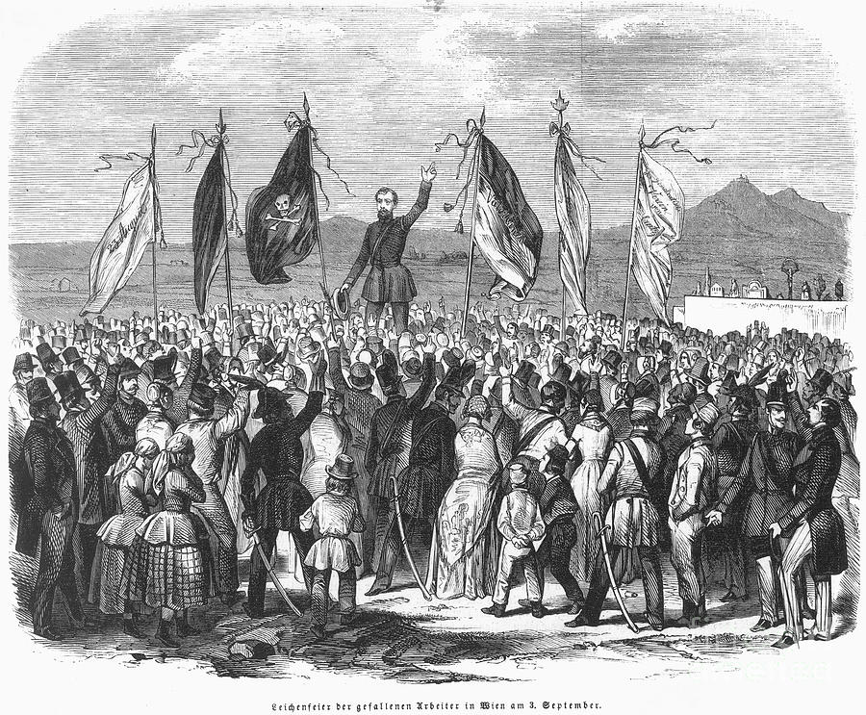
Evropa národů
V Rakousku a později Rakousku-Uhersku byl vznik říše hodně závislý na řadě dynastických i státních smluv a ústavních dokumentů
Vzhledem k tomuto charakteru získal boj národních hnutí charakter argumentace různými smlouvami a interpretací historickými a přirozenými právy
Jen v r. 1848 byl tento právní a politický zápas nahrazen ozbrojeným bojem, ale po porážce revoluce 1848 se zápas vrtil ke starým modelům
Rakouská revoluce 1848

Slide 13
Evropa národů
V Habsburském soustátí bylo pro rozvoj národních hnutí významné, že se zachovaly staré náboženské organizační struktury
Katolická církev získala dominantní postavení ve společnosti a její organizace (biskupství, arcibiskupství, …) respektovala staré zemské hranice. Církev si tak nejenom uchovávala neutrální postoj k nastupujícím národním hnutím, ale někdy s nimi i spolupracovala
Obraz nepřítele jednotlivých národních hnutí byl různorodý. Do r. 1848 se Habsburským panovníkům dařilo zachovávat nadnárodní charakter monarchie, takže obraz nepřítele bylo těžké definovat
Po r. 1848 ale většina německy mluvícího obyvatelstva se identifikovala s Němci a maďarsky mluvícího s Maďary, takže pro nestátní národy se staly tyto dva národy (od r. 1867 pilíře dualistické monarchie) jasně definovaným obrazem národního nepřítele

Slide 14
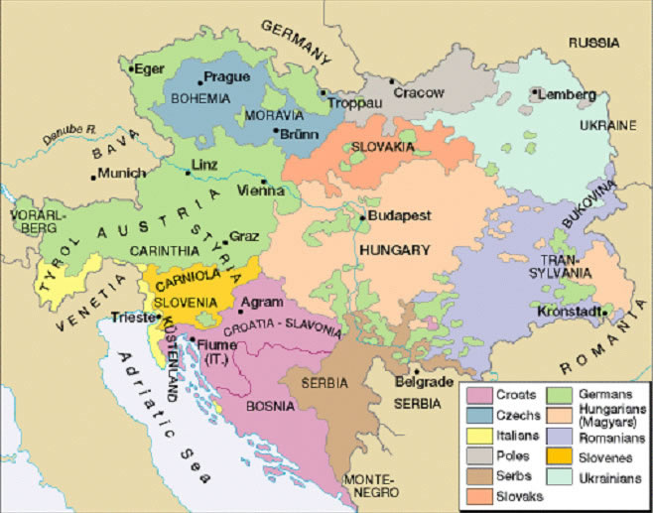
Evropa národů
Národnostní mapa Rakouska v r. 1848

Slide 15
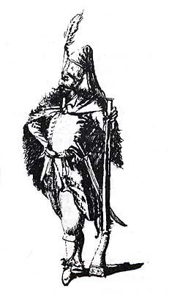
Evropa národů
Osmanská říše:
Vznik Osmanské říše byl založen dominantně na vojenské síle. Po obsazení jednotlivých území zničili noví vládcové i místní politické struktury a územní celky. Namísto nich pak stvořili vlastní správní a územní celky
Argumentace starými právy nebyla moc platná, právní argumenty nebyly osmanskými vládci přijímány a záleželo jen na jejich libovůli, uznají-li je, či ne
Na řadě míst byla zničena i stará národní elita. Obyvatelstvo na podrobených územích mělo jen malou možnost realizace vlastních politických ambicí, jednotlivci mohli udělat kariéru v osmanském státě jedině konvertoval-li k islámu
Z těchto důvodů se zápas národních hnutí o svá práva odehrával převážně v podobě ozbrojeného boje

Slide 16
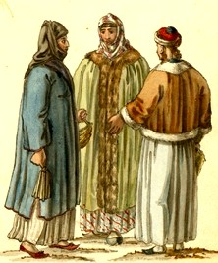
Evropa národů
V Osmanské říši hrálo významnou roli i náboženství. Při svých expanzích sice Osmané dobývali území obývaná příslušníky jiných vyznání
Dobyvatelé dávali najevo, že islám má nadřazené postavení oproti křesťanství, ale neusilovali o to, aby obyvatelé podrobených území přestoupili na jejich vyznání, ačkoliv konverzím nijak nebránili
Islám hrál v osmanské společnosti roli společenské bariéry. Jisté úřady a funkce mohl zastávat i křesťan, ale nejvyšší státní úřady byly vyhrazeny pouze muslimům
Většinovou větví křesťanství na územích pod osmanskou nadvládou byla ortodoxie a většinou etnicky řečtí duchovní měli na život zdejších náboženských i etnických menšin velký vliv
Fanariotští Řekové představovali významnou menšinu v Osmanské říši a z jejich řad vzešlo i mnoho vysokých osmanských úředníků

Slide 17
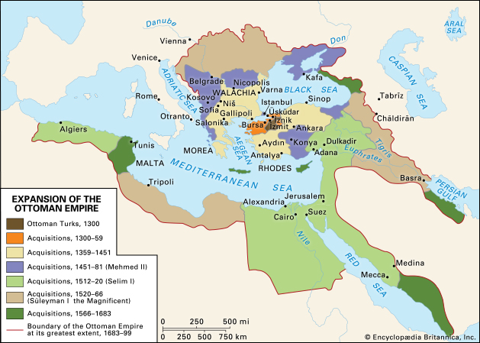
Evropa národů

Slide 18
Evropa národů
Ruská říše:
Národnostní hnutí žijící na území Ruské říše byly připojeny výboji. Můžeme vidět různí výboje, které Rusko vedlo:
A) Při expanzi na východ v 16. století byla obsazena území obývaná Tatary. Tato území byla přímo připojena k říši a jejich obyvatelé se často identifikovali s Ruskem
B) Při expanzi na západ byl různý charakter území, která byla připojena. Po obsazení Pobaltí silou si region podržel svébytné postavení a Finsko dokonce získalo autonomní postavení. Naopak oblasti Ukrajiny byly postupně přímo integrovány do říše
Ruská říše uznávala svébytná postavení některých regionů, jako bylo Pobaltí, Finsko a Polsko, kde byla respektována i náboženská odlišnost těchto zemí. V případě vyjednávání (které nezřídka bylo velice zdlouhavé) mohlo dojít k dohodě mezi zástupci národního hnutí a státu, naopak projevy ozbrojeného odporu Ruská říše vždy násilně potlačila, což mohlo, jako v případě Polska, vést i ke ztrátě dříve udělených privilegií

Slide 19
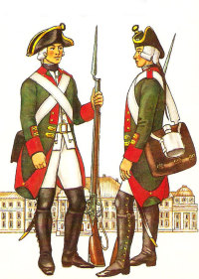
Evropa národů
Elity v Ruské říši nebyly definovány nijak etnicky, nebo nábožensky, ale spíše sociálně. Můžeme tak vidět, že významné postavení ve státní správě, či armádě získávali pobaltští Němci, případně i představitelé finských elit
Obraz nepřítele pro jednotlivá národní hnutí v Ruské říši byl tak velice různorodý a byl definován tím, jaká negativní zkušenost byla pro dané národní hnutí převažující:
V Pobaltí byli za nepřítele místními národními hnutími bráni z ekonomických důvodů zejména místní Němci
Ve Finsku byl nepřítel definován nejdříve etnicky (Švédové) a později politicky, takže se nepřítelem stal carismus, nikoliv ovšem samotní Rusové
V Polsku byl nepřítelem etnickým i sociálním vždy Rus
Na Litvě bylo vidění nepřítele dvojité, jednak jím byl z hlediska etnického a místy i sociálního Polák, z hlediska politického a náboženského naopak Rus
Armáda představovala jednu z mocenských opor Ruské říše

Slide 20
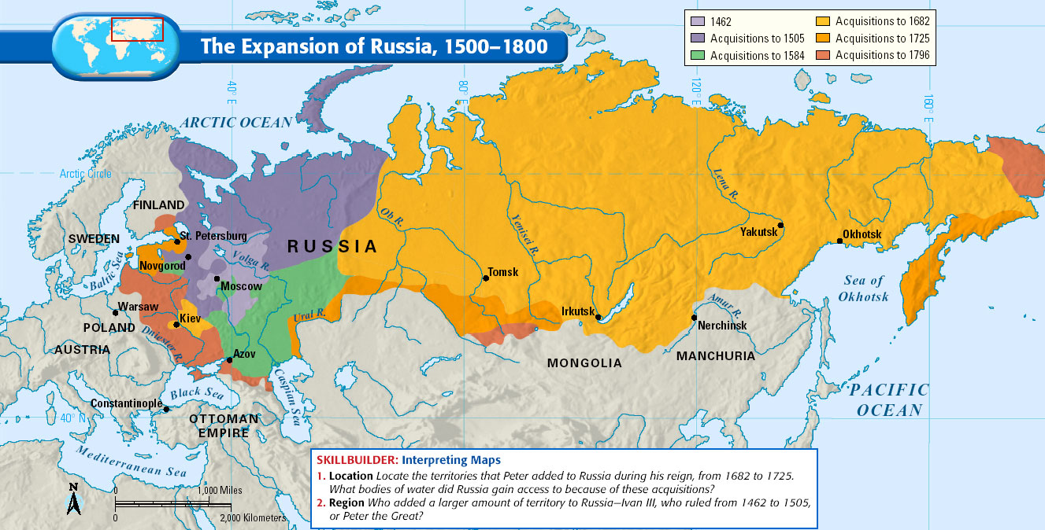
Evropa národů
Územní výboje Ruska mezi lety 1500 až 1800

Slide 21
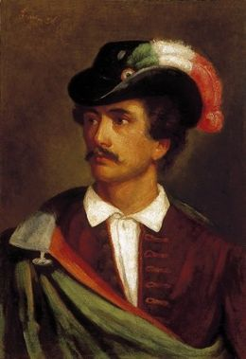
Evropa národů
Fáze národního hnutí:
Každé národní hnutí je specifické a každé vychází ze specifických podmínek a vlastní cestou směřuje k cíli. Nicméně v jejich činnosti lze, dle M. Hrocha, sledovat několik shodných momentů, kterými si národní hnutí procházejí:
Fáze A – učenecká
Fáze B – agitační
Fáze C – masové národní hnutí
Maďarský básník Sándor Petöfi

Slide 22
Evropa národů
Fáze A) Učenecká fáze:
Jedná se o vytvoření základních bodů, symbolů a myšlenek, s nimiž se národní identita může ztotožnit. Je to tedy vymezení národního území, ustavení spisovného národního jazyka, charakteristika národní kultury, kodifikace národních dějin, určení rozpoznávacích znaků pro členy národa, atd.
Tato fáze je odlišná v prostředí státního a nestátního národa
V prostředí státního národa je dílem učenců, kteří nejčastěji z iniciativy panovníka, nebo státu studovali reálie svého národa a země. Společné pro ně je to, že existence jím zkoumaného národa je pro ně daností, kterou nezpochybňují
V prostřední nestátního národa se jednalo o soukromou iniciativu osob, které tak činili z vlastního zájmu, přičemž tyto osoby ani nemusely být příslušníky daného národa. Tato fáze byla v různých národních hnutích různě silná a zatímco v případě českého byla poměrně silná, v případě srbském, nebo baskickém naopak velice slabá
V případě nestátních národů nemuselo být studium reálií národa vědomou přípravou pro další fáze, ale mohlo se často jednat o obyčejný badatelský zájem, jehož výsledky ale byly později využity pro potřeby národního hnutí

Slide 23
Evropa národů
Fáze B) Agitační fáze:
Představitelé národa, kteří zpravidla získali vyšší vzdělání, se rozhodla šířit mezi obyvatelstvo jež považují za příslušníky své etnické skupiny národní uvědomění
Cíle formulované během této fáze byly často jazykové, sociální, ale byly již přítomny také požadavky politické
V případě národních hnutí nestátních národů se jednalo o klíčovou fázi, jelikož získání si většiny příslušníků etnika, jehož zájmy prosazovali, umožnilo další krok k formulování politických požadavků
Fáze byla tedy zakončena tím, že široké masy přijaly za svou národní identitu
Je problematické, jak definovat fázi B v prostředí státního národa. Tady měl vývoj podobu zápasu o politická a občanská práva, kterou vedly příslušníci menšiny národa, usilující o národní mobilizaci mas

Slide 24
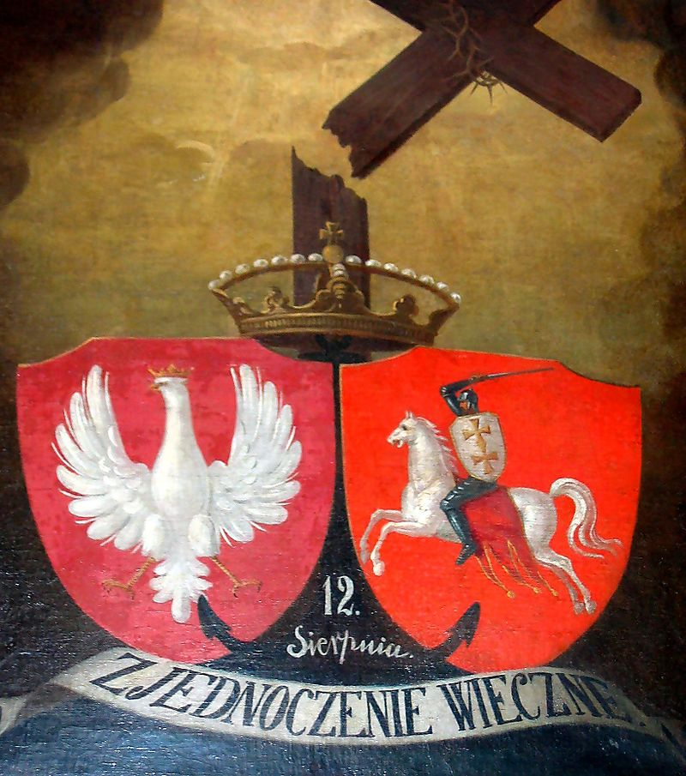
Evropa národů
Fáze C) Masové národní hnutí:
V tomto období již existovaly elity reprezentující své národní hnutí. Tyto elity v tomto období začaly plně formovat vlastní politický program
Úspěchem pak můžeme rozumět situaci, kdy národní pospolitost získala plnou sociální skladbu a národní hnutí dokázalo získat politickou autonomii, či přímo nezávislost

Slide 25
Svět národů
Modely národa:
Dle V. Baara rozeznáváme následující modely národa, z nichž některé ovšam na území Evropy nenajdeme:
1) Evropský model národa:
Je založený na faktorech psychické sounáležitosti, čímž se rozumí společný jazyk, kultura, historický vývoj v určitém dějinném období v daném státním celku, vztah k národním symbolům apod.
O evropských národech charakterizovaných především jazykovou diferenciací se hovoří jako o nejstarších národech, když se národní povědomí v moderním smyslu slova rodí na konci 18. století
Na základě jejich vztahu ke státu je pak právě dělíme na státní a nestátní národy
Problematické bylo národní uvědomění u národů, které přišly o svou historickou státnost a během 19. století usilovaly o její získání zpět, což vedlo i ve 20. století k řadě konfliktů (zejména národy v regionu východní a jihovýchodní Evropy)

Slide 26
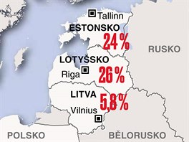
Svět národů
Jiné státy existovaly dlouhá staletí a jejich státnost je nezpochybnitelná (Angličané, Francouzi, Španělé, Portugalci, Dánové, Švédové)
V 19. století byly zdrojem konfliktů národy, jejichž území bylo rozdrobeno do řady malých státních útvarů a jeden z těchto celků začal sjednocovací proces (Němci, Italové)
Problematické se jeví národy se silnými menšinami, žijícími mimo území samotného státu. Tyto menšiny bývají důsledkem nějakého vojenského konfliktu a rozpadu původních státních celků.V současnosti existují silné národní problémy s maďarskými, albánskými, rumunskými, srbskými a ruskými menšinami žijícími mimo území jejich států
Rusové tvoří významnou menšinu ve všech třech postsovětských pobaltských republikách

Slide 27
Svět národů
2) Americký model národa:
Klíčovou roli zde hraje státní území a sjednocujícím prvkem je jazyk a kultura, importované z Evropy a přizpůsobené místním podmínkám
Z důvodu dlouhé kolonizace a masovému přílivu evropských osadníků, vznikla v těchto zemích svébytná společenstva, jelikož kolonisté byly často různých národů, jazyků i náboženství
Z těchto důvodů je klíčová pro americký typ národa identifikace jednotlivce s národem a to ve většině případů na základě státní příslušnosti
Podobný princip jako v Americe vidíme i v arabských zemích, kde Arabové žijí v řadě různých států, též pak v Austrálii, na Novém Zélandu a v některých afrických ostrovních státech (Reunion, Mauricius, Seychely, …), či též v Oceánii (Fidži, Papua Nová Guinea, …)

Slide 28
Svět národů
3) Asijský model národa:
Důraz je v tomto případě kladen na území, jež národ obývá, případně pak na administrativně vymezený státní celek. Dále pak na jazyk a také na náboženství
Běžně bývá tento typ národa ještě vymezen vědomím společného historického vývoj a malou tolerancí k sousedním národům. Vidíme tak, že stát jako Turecko považuje všechny obyvatele žijící na jeho území jako Turky bez ohledu na to, že se jedná o odlišná etnika, která sama usilují o vlastní stát (Kurdové), nebo se cítí být nějakého jiného státu (Arménci)
V důsledku častých migrací jsou etnické hranice teritoria často geograficky roztříštěné na řadu různých lokalit
Ze stovek různých etnik žijících v Asii se jenom malému množství podařilo vytvořit vlastní stát, a nebo získat uvnitř jiného státu vlastní ohraničené teritorium
Asijský model je z důvodu malé tolerance vůči menšinám, teritoriální roztříštěnosti a vysoké kulturní sounáležitosti (odvolávající se často na stovky, či tisíce let starou kulturu) nejproblematičtější a vznikají zde konflikty nejčastěji

Slide 29
Svět národů
4) Africký model národa:
Jedná se o nejméně rozvinutý a stabilizovaný model společenství, jelikož proces formování etnických skupina a států byl v Africe přerušen evropskou kolonizací a po jejím skončení pokračoval v jiných podmínkách
V důsledku kolonizační politiky velmocí byla blízká etnika často od sebe oddělena umělými hranicemi a naopak jiná etnika byla spojena do větších územních celků. Výsledkem se tak staly velké, ale nestabilní státy s řadou etnik s velice problematickými vztahy
Vliv na zdejší vývoj a vztah etnik měla i náboženská politika, když některá etnika přijala křesťanství, zatímco jiná islám
V tomto problematickém prostředí se v současnosti daří spíše formovat kmenová společenstva, jež neodpovídají evropskému, americkému, ani asijskému chápání národa

Slide 30
Děkuji za pozornost

